Slide 1


Slide 2

Javascript
JavaScript es el lenguaje de programación que debes usar para añadir características interactivas a tu sitio web, (por ejemplo, juegos, eventos que ocurren cuando los botones son presionados o los datos son introducidos en los formularios, efectos de estilo dinámicos, animación, y mucho más). También puede utilizarse en backend con Node.js en un entorno de servidor.

Slide 3
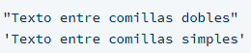
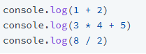
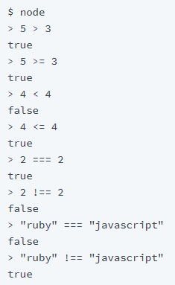
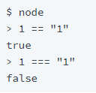
Variables, Operadores y Condicionales
Cadenas de texto:
Números:
Valores y expresiones booleanas:

Slide 4
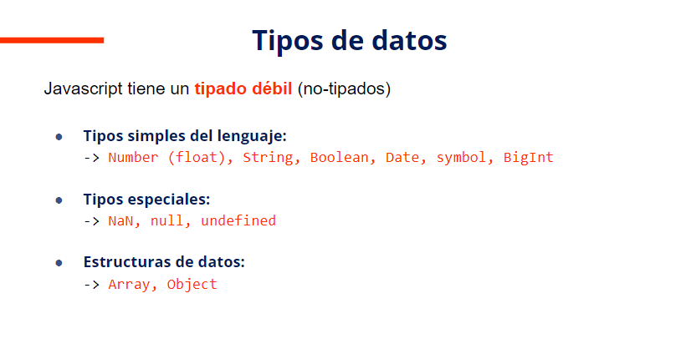

Slide 5
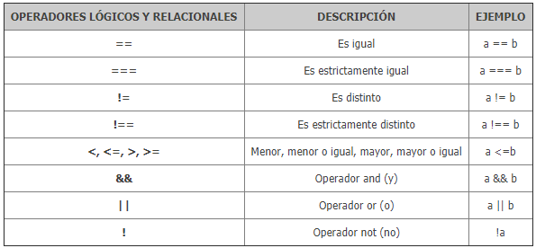

Slide 6
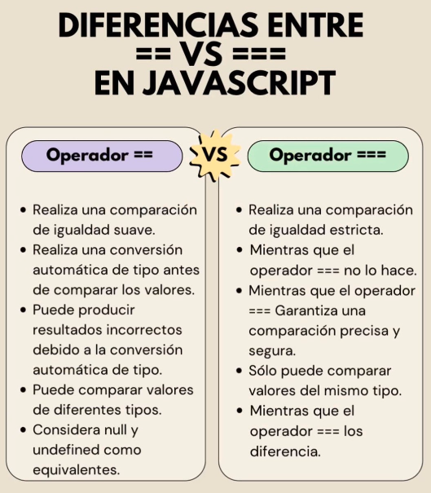

Slide 7
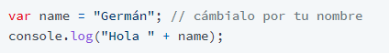
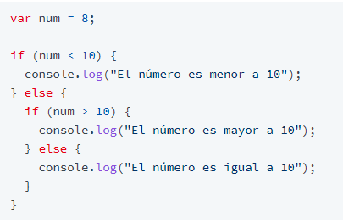
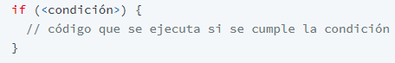
Las variables son uno de los conceptos básicos de la programación y nos permiten almacenar información temporal que podemos usar más adelante en nuestros programas.
Las condicionales en programas son grupos de sentencias o sentencias individuales que te permiten condicionar la decisión entre la elección de una opción y otra.

Slide 8
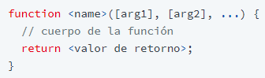
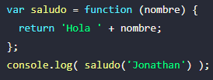
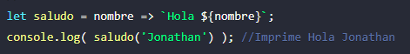
Funciones
Son rutinas que se construyen para ser ejecutadas en el programa, deben tener la palabra reservada function, tener o no una lista de parámetros entre paréntesis y separadas con comas y estar entre llaves {}.
Existen dos formas alternas de crear una función, dada la evolución de JS desde ES6.

Slide 9
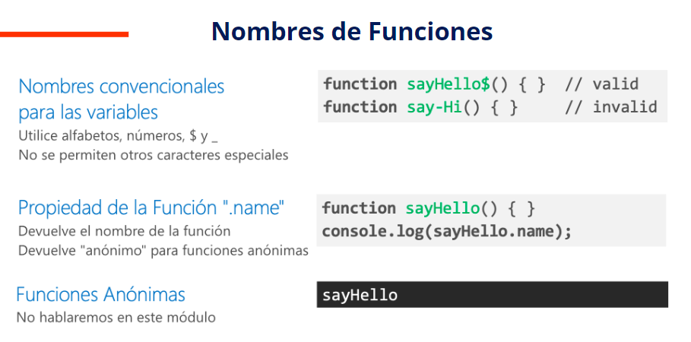

Slide 10
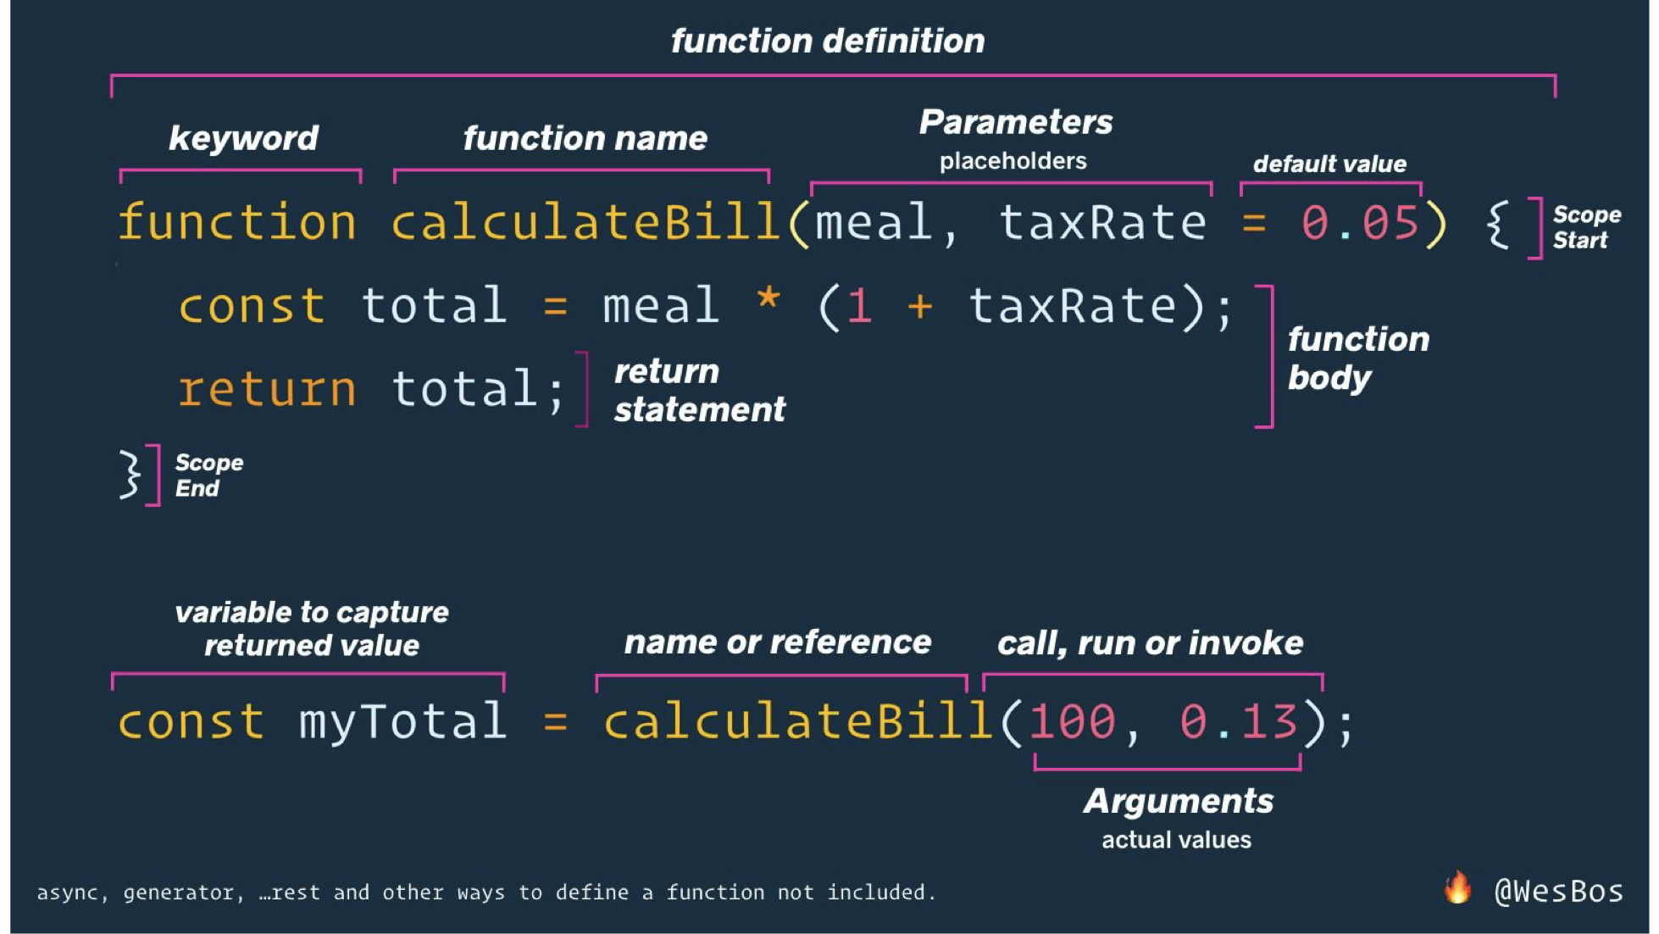

Slide 11
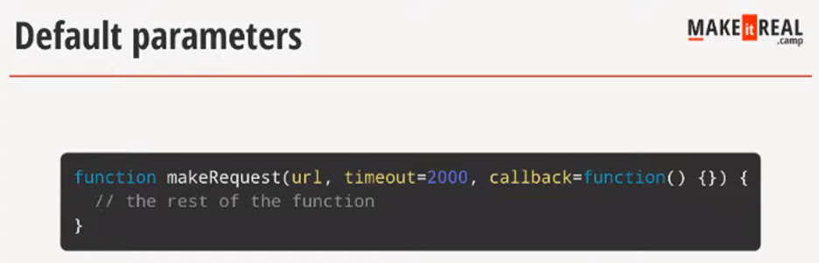
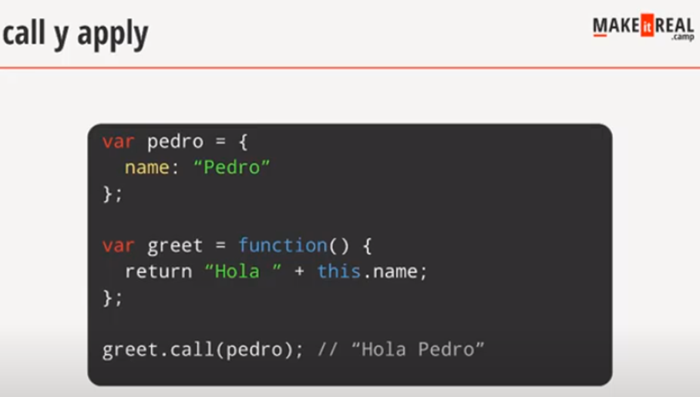
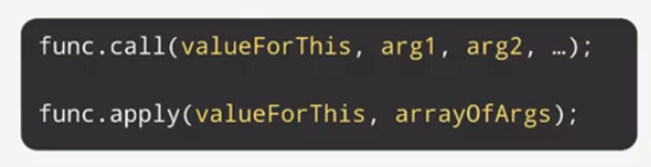

Slide 12

Estamos Trabajando en
la misión 6

Slide 13
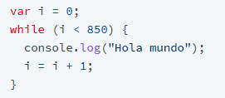
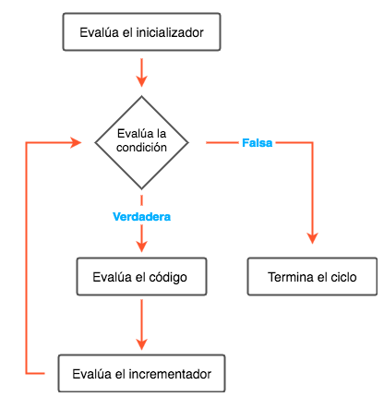
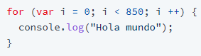
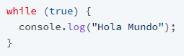
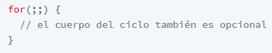
Ciclos
Los ciclos nos permiten repetir la ejecución de un código varias veces.

Slide 14
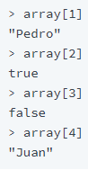
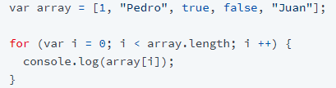
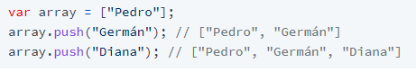
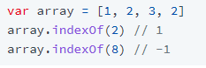
Arreglos
Un arreglo es una lista ordenada de elementos de cualquier tipo.

Slide 15
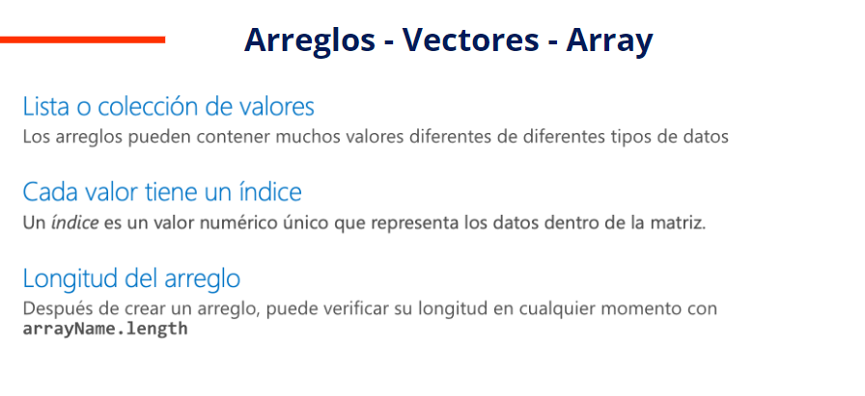

Slide 16
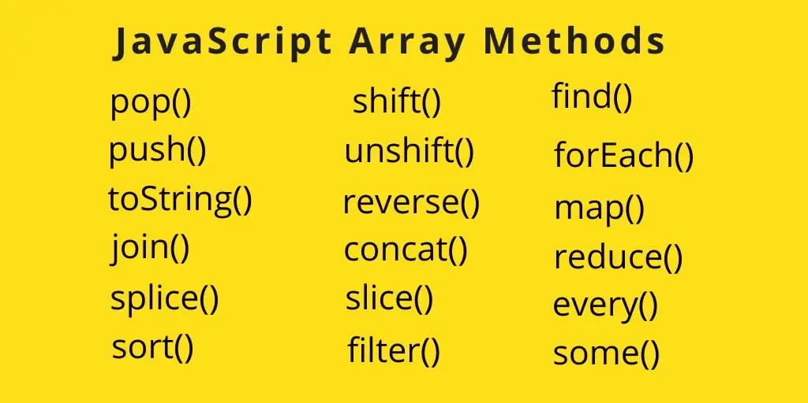

Slide 17
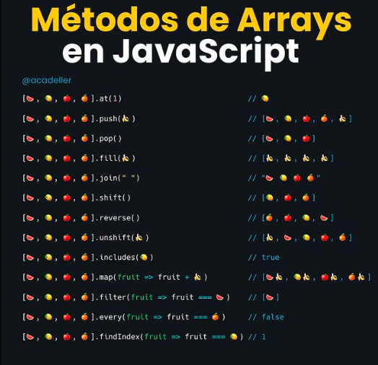

Slide 18
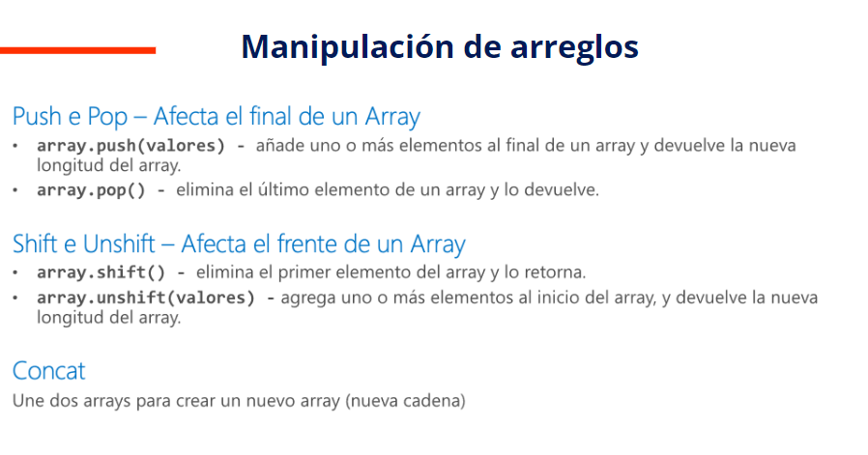

Slide 19
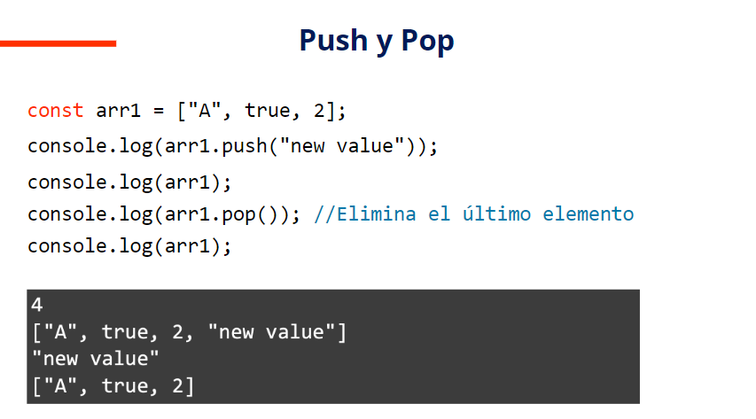

Slide 20
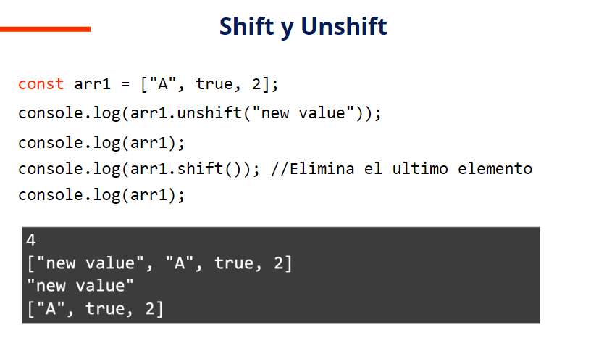

Slide 21
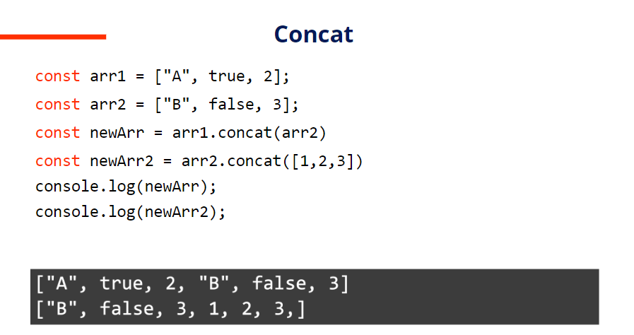

Slide 22
Estamos Trabajando en
la misión 7

Slide 23
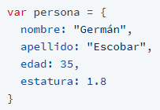
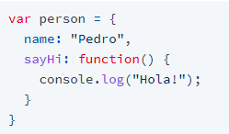
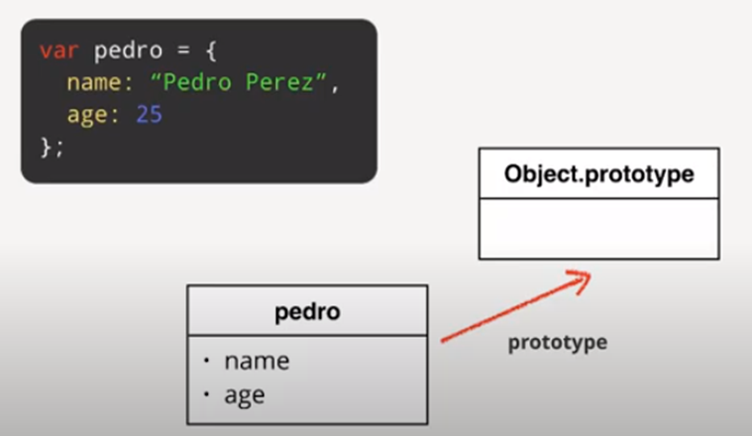
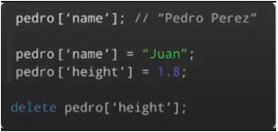
Objetos Literales
Los objetos en JavaScript nos ayudan a agrupar información. Un objeto no es más que un conjunto de propiedades en donde cada propiedad está compuesta de una llave y un valor.

Slide 24
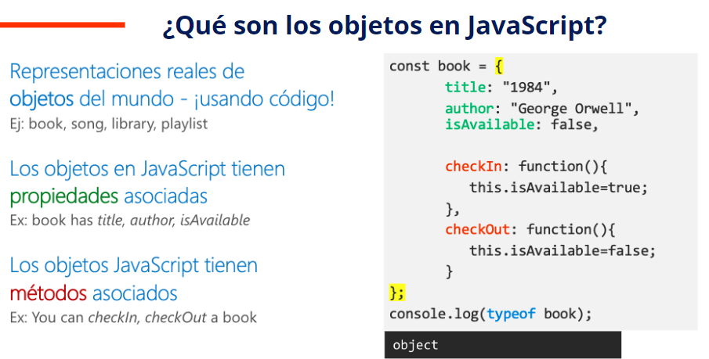

Slide 25
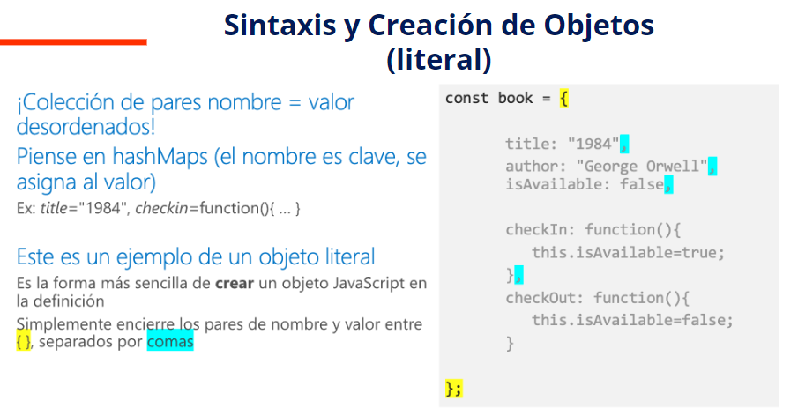

Slide 26
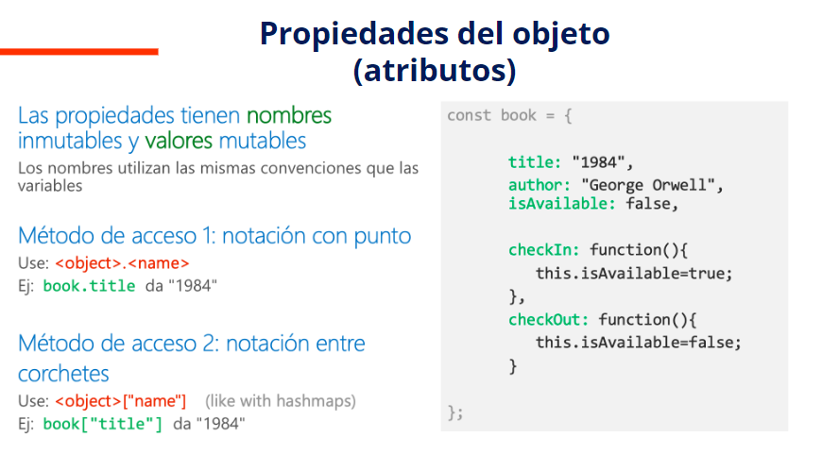

Slide 27
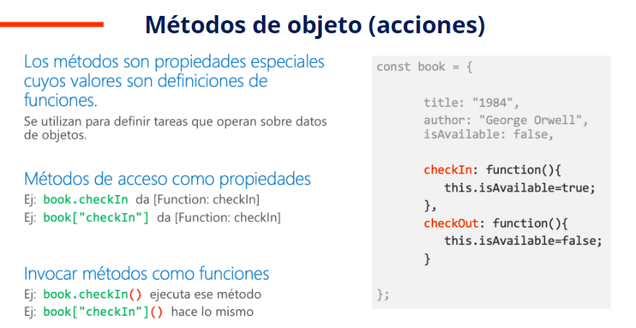

Slide 28
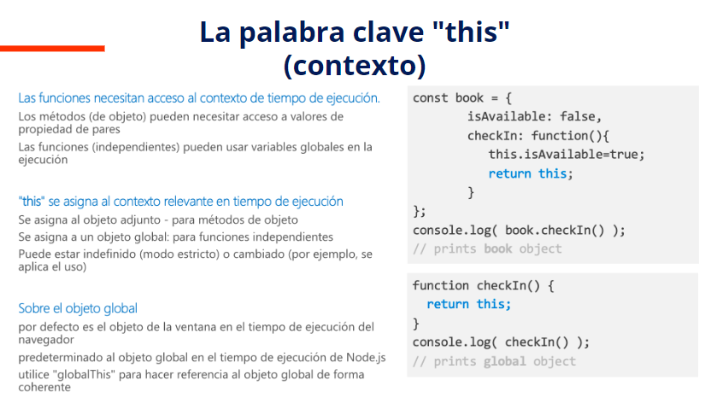

Slide 29
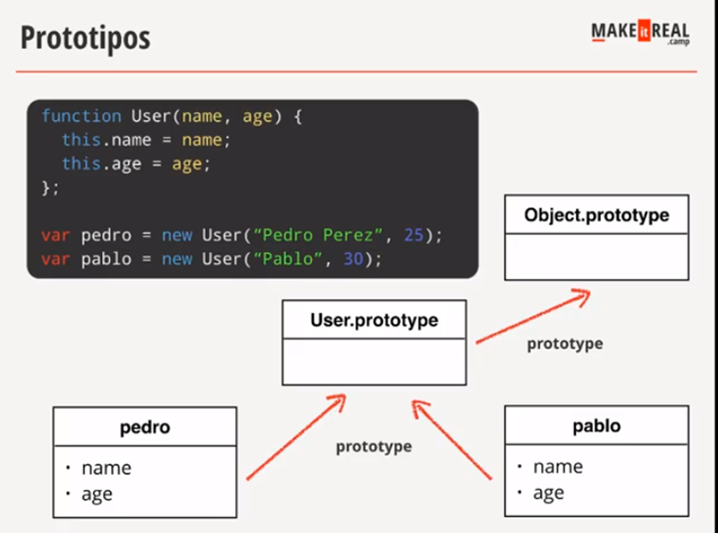

Slide 30
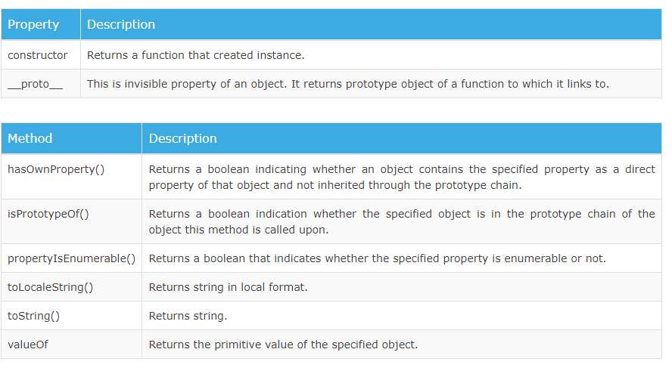

Slide 31
Estamos Trabajando en
la misión 8

Slide 32

Dadas las sesiones anteriores, es momento de aplicar las habilidades adquiridas en JS hacia el navegador, hay que darle vida a los sitios web para que el usuario se sienta cómodo al utilizarlas.
¡Es momento de pasar al siguiente nivel!

